Slide 1
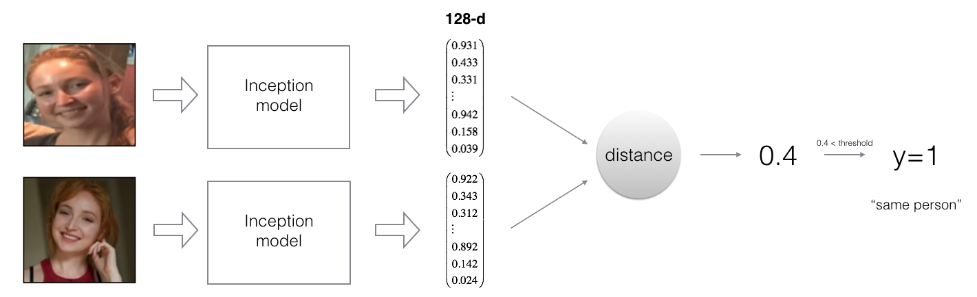
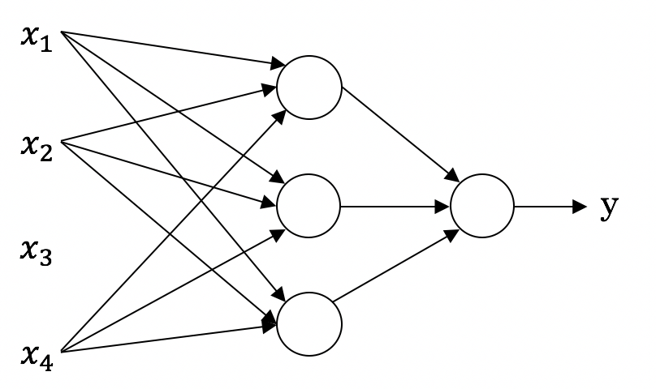
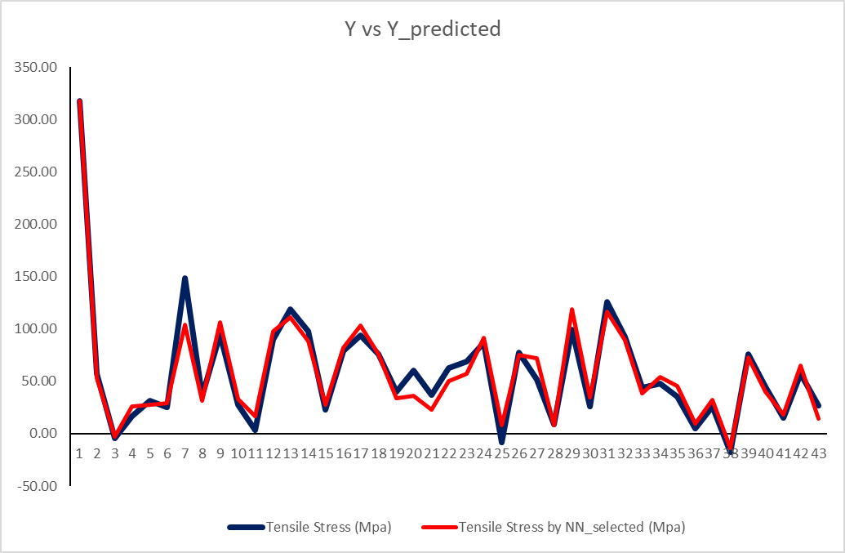
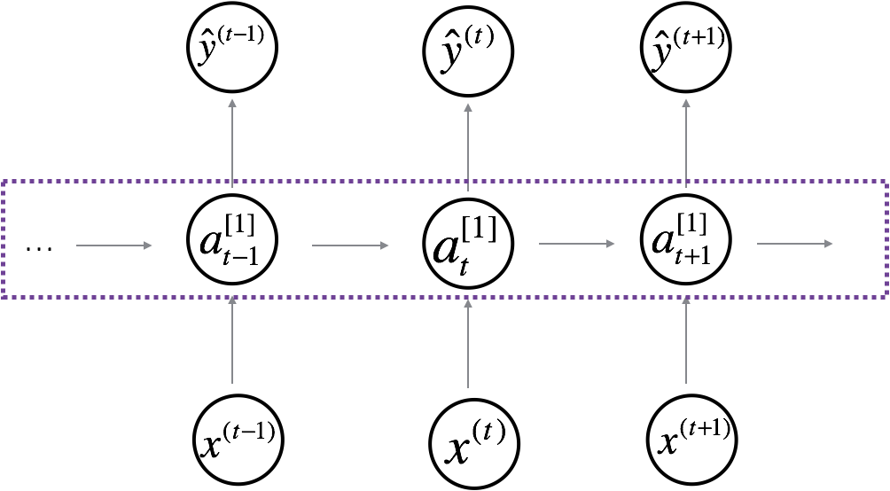
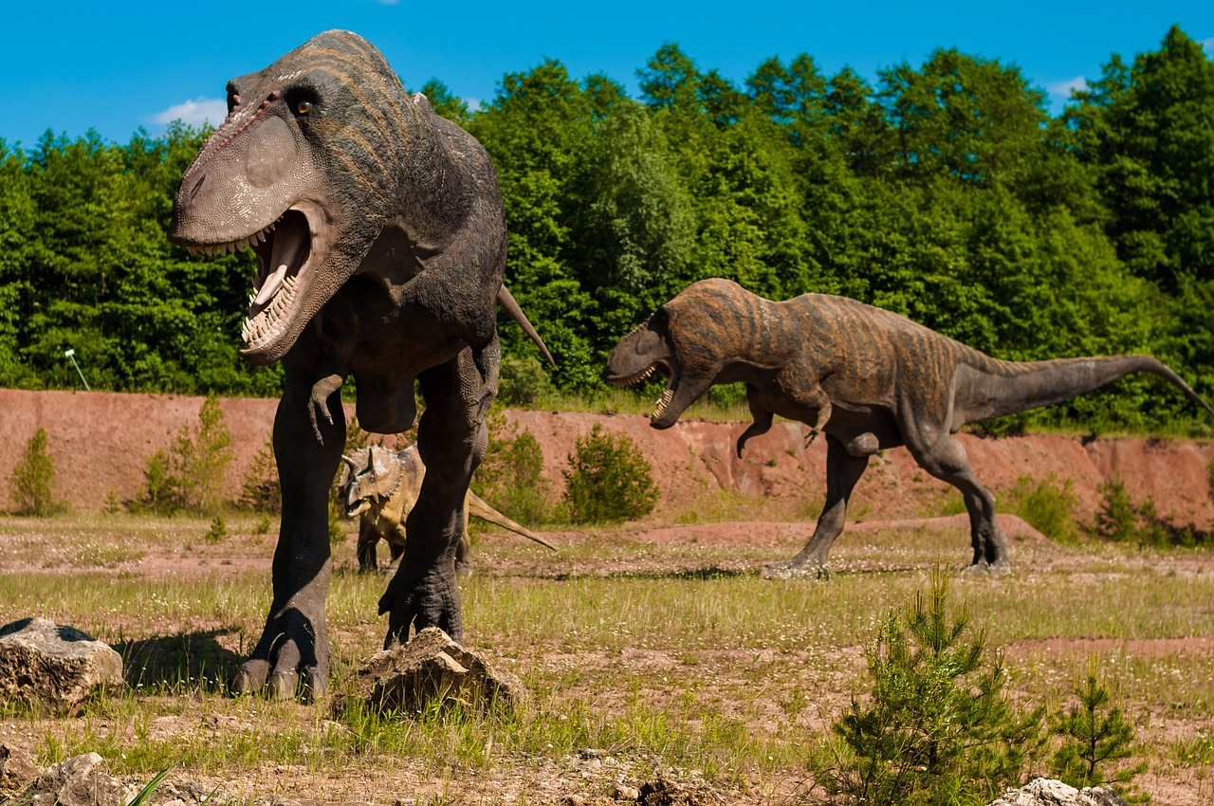
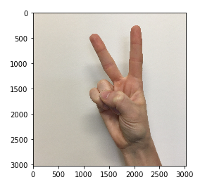
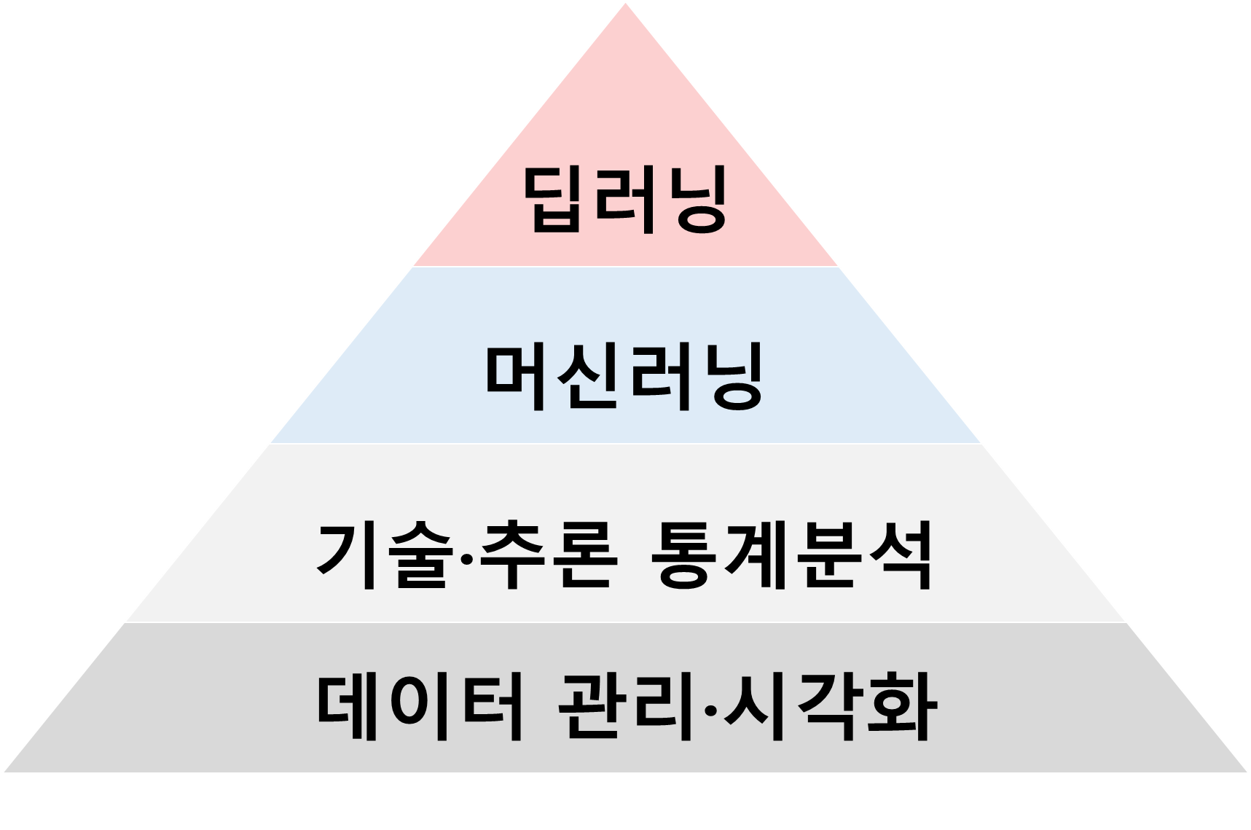
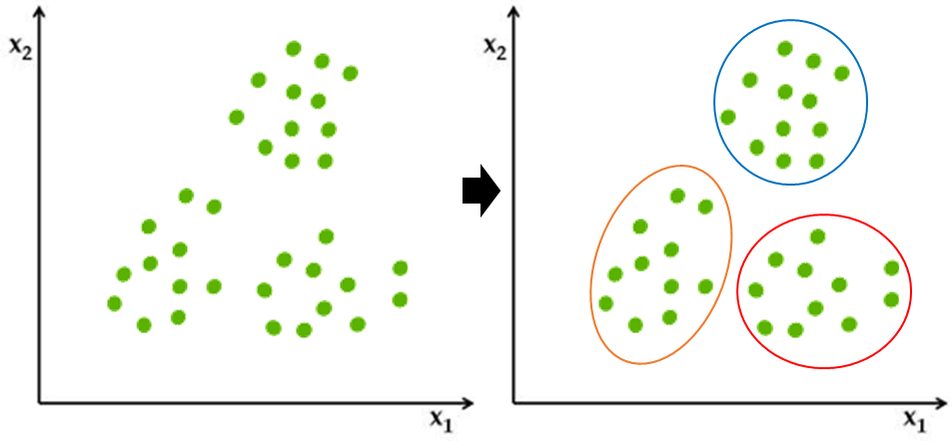
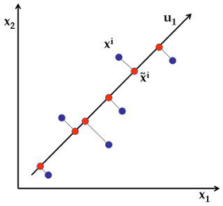
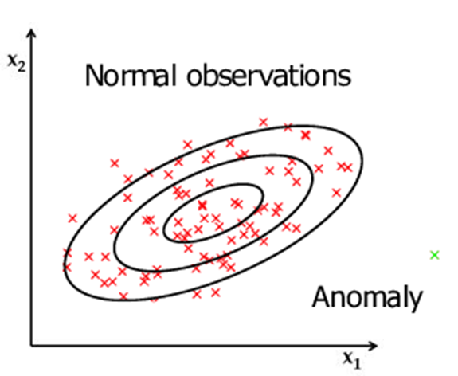
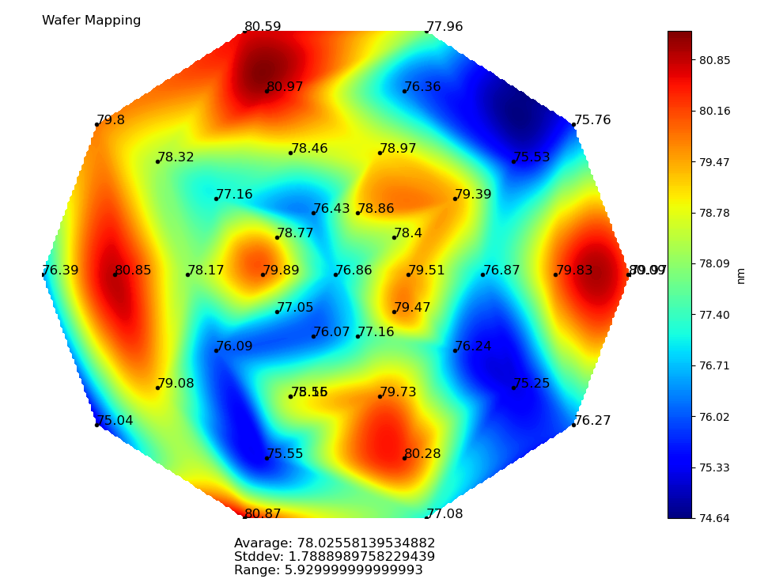
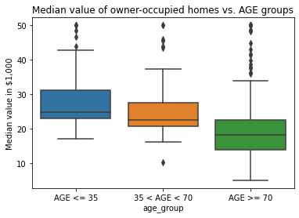
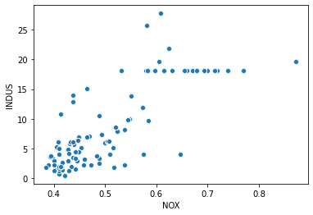


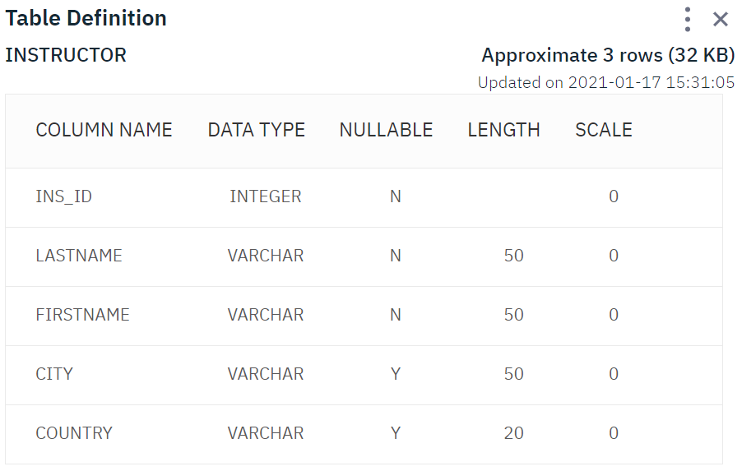

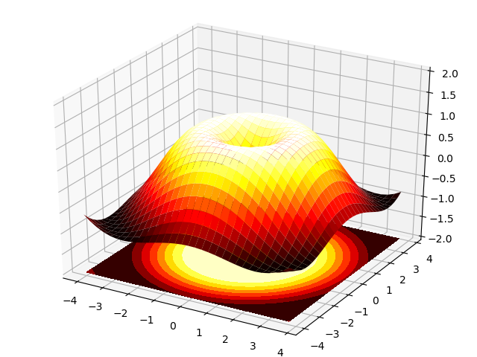
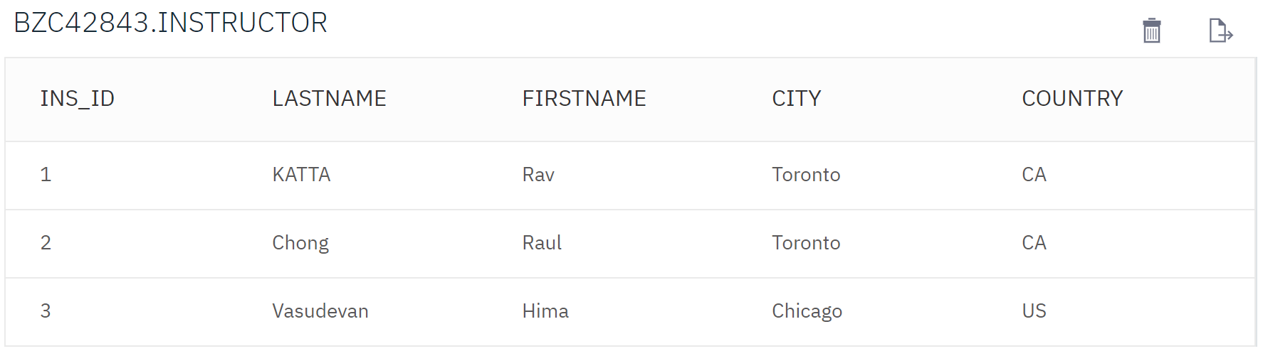
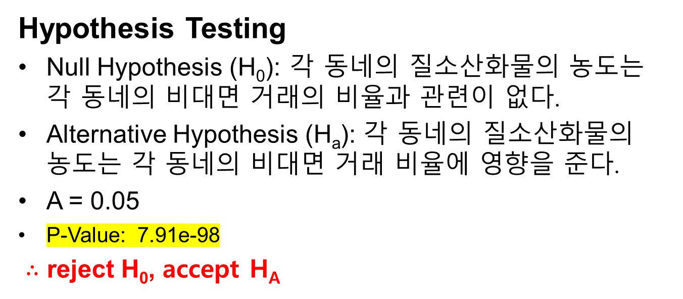


Standard Neural Network (NN)
Convolutional NN
Recurrent NN
Input image shape:
(1, 64, 64, 3)
Class prediction vector:
[p(0), p(1), p(2), p(3), p(4), p(5)]
Result:
[ 3.4e-6, 2.8e-4, 9.9e-1, 2.0e-7, 2.0e-4, 4.1e-7]
$∴$ This is 2!
Iteration: 34000, Loss: 22.45
[ Onyxipaledisons, Kiabaeropa, Lussiamang, Troia, Eiacoteg ]
지도학습 (Supervised Learning)
회귀 추정
(Regression)
단순 선형 회귀: $y=a_{1 }x+b$
다중 선형 회귀: $y=a_{1 }x_{1}+a_{2}x_{2}+a_{3}x_{3}+…+a_{n}x_{n}+b$
비선형회귀: $y=a_{1 }x_{1}+a_{2}x_{2}^{2}+a_{3}x_{3}^{3}+a_{4}\ln\left(x\right)+a_{5}e^{x}+…+b$
분류
(Classification)
로지스틱 회귀: $y=\frac{1}{1+e^{−(ax+b)}};yes or no, 1 or 0,$
비지도학습 (Unsupervised Learning)
군집화
(Clustering)
K-means 알고리즘
차원 축소
(Dimension Reduction)
Principal Component Analysis (PCA)
이상 탐지
(Anomaly Detection)
Multivariate Gaussian Distribution
Median value of owner-occupied homes vs. AGE groups
Proportion of non-retail business area vs. Nitrogen oxide level
Hypothesis Testing
Null Hypothesis (H₀): 각 동네의 평균 집값은 각 동네의 오래된 건물 비율과 관계가 없다.
Alternative Hypothesis (H_{a}): 각 동네의 집값은 각 동네의 오래된 건물 비율에 영향을 받는다.
α = 0.05
P-Value: 1.71e-15
$∴$ reject H₀, accept H_{A}
Hypothesis Testing
Null Hypothesis (H₀): 각 동네의 질소산화물의 농도는 각 동네의 비대면 거래의 비율과 관련이 없다.
Alternative Hypothesis (H_{a}): 각 동네의 질소산화물의 농도는 각 동네의 비대면 거래 비율에 영향을 준다.
Α = 0.05
P-Value: 7.91e-98
$∴$ reject H₀, accept H_{A}
Notes:
LeveneResult(statistic=2.78, pvalue=0.063), F_Statistic: 36.41,

Slide 2
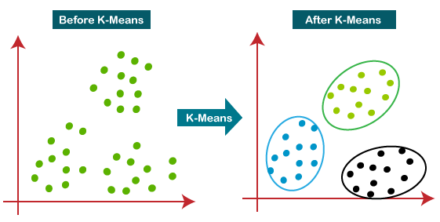
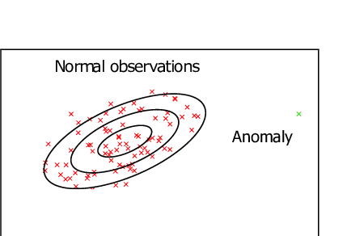
딥러닝
기술·추론 통계분석
데이터 관리·시각화
머신러닝

